Slide 1
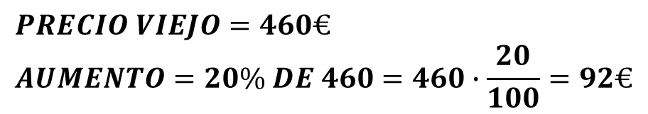
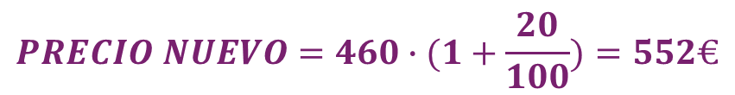
TEMA 1: Fracciones Y Decimales
Para calcular un aumento porcentual de un valor se multiplica dicho valor por el porcentaje y se le suma al valor inicial.
EJEMPLO: Un billete de avión a París costaba, el verano pasado, 460€, pero desde entonces ha subido un 20%. ¿Cuál es el precio actual del billete?
PRECIO NUEVO = PRECIO VIEJO + AUMENTO
$$PRECIO VIEJO=460€ \\ AUMENTO=20\% DE 460=460∙\frac{20}{100}=92€$$
$$PRECIO NUEVO=460€+92€=552€$$
OTRA FORMA:
PRECIO NUEVO = PRECIO VIEJO$∙$(1 + AUMENTO)
$$PRECIO NUEVO=460∙(1+\frac{20}{100})=552€$$

Slide 2
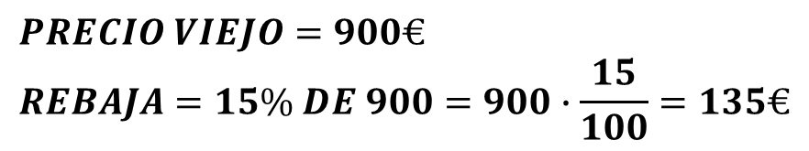
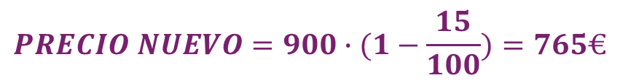
TEMA 1: Fracciones Y Decimales
Para calcular una disminución porcentual de un valor se multiplica dicho valor por el porcentaje y se le resta al valor inicial
EJEMPLO: Una tienda de electrodomésticos saca en oferta, con una rebaja del 15%, un televisor que antes costaba 900 €. ¿Cuánto cuesta, ahora, el televisor?
PRECIO NUEVO = PRECIO VIEJO - REBAJA
$$PRECIO VIEJO=900€ \\ REBAJA=15\% DE 900=900∙\frac{15}{100}=135€$$
$$PRECIO NUEVO=900€−135€=765€$$
OTRA FORMA:
PRECIO NUEVO = PRECIO VIEJO$∙$(1 - REBAJA)
$$PRECIO NUEVO=900∙(1−\frac{15}{100})=765€$$

